Slide 1
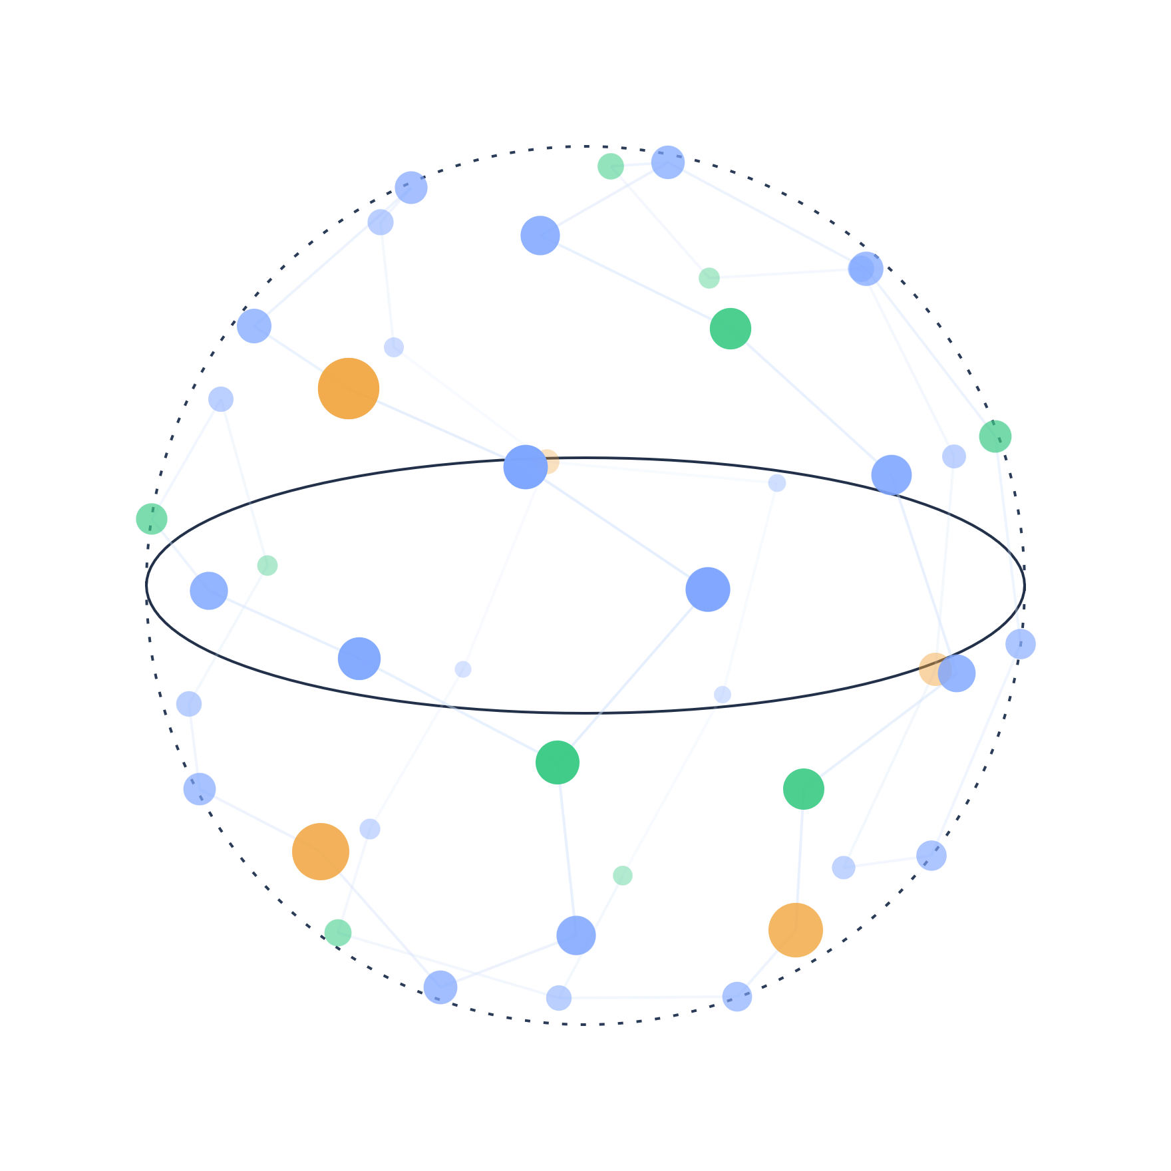
APRESENTAÇÃO FINAL · EDOO · 2026
Denguinhos
“Prevendo surtos de arboviroses”
Rafael Vitor · Rafael Salles · Uirajan Silva · Fábio Farias
Notes:
Apresentar o grupo e o projeto. A imagem da capa é um grafo distribuído sobre uma esfera com a espiral de Fibonacci, a mesma ideia do SphericalLayout3D do nosso motor.

Slide 2
ROTEIRO
O que vamos apresentar
01
O projeto
O que é o VirtOnto e como os dados fluem
02
O que foi feito
Arquitetura e POO aplicada
03
Apresentação da ferramenta
Espaço para atualizar
VirtOnto · Apresentação Final
01
Notes:
Os três tópicos pedidos pelo professor (o que já foi feito, dúvidas e próximos passos), precedidos de uma visão geral do projeto.

Slide 3



01 · O PROJETO
O que é uma Ontologia
Uma ontologia é uma especificação formal e explícita de uma conceitualização compartilhada.
Classe
Instâncias
Relações
NodeType::CLASS
NodeType::INDIVIDUAL
NodeType::PROPERTY
Representação de objetos abstratos do mundo real
Exemplos de classe
Relacionamentos entre classes
VirtOnto · Apresentação Final
02
Notes:
Ontologia = conhecimento estruturado em conceitos, instâncias e relações. Isso é naturalmente um grafo, mas um grafo não tem posição no espaço: o nosso motor decide onde cada nó fica em 3D. As cores dos cards são as mesmas que o Node usa em getDisplayColor().

Slide 4
01 · O PROJETO
O que é o VirtOnto
Um motor que transforma ontologias em grafos navegáveis em 3 dimensões na ferramenta de visualização Unity.
Classe
Indivíduo
Propriedade
NodeType::CLASS
NodeType::INDIVIDUAL
NodeType::PROPERTY
Conceitos da ontologia, como “Doença”.
Instâncias de uma classe, como um paciente.
Atributos e relações entre os elementos.
VirtOnto · Apresentação Final
03
Notes:
Ontologia = conhecimento estruturado em conceitos, instâncias e relações. Isso é naturalmente um grafo, mas um grafo não tem posição no espaço: o nosso motor decide onde cada nó fica em 3D. As cores dos cards são as mesmas que o Node usa em getDisplayColor().

Slide 5

01 · O PROJETO
Como os dados fluem
Entrada
Núcleo
Saída
Tela
Raciocinador
Motor espacial
JSON 3D
Visualização
OWL· Java
C++17
exportGraphState()
React + Three.js · Unity VR
Entrega a estrutura lógica da ontologia em JSON.
Monta o grafo e calcula a posição (x, y, z) de cada nó.
Nós, arestas, cores e coordenadas prontos para desenhar.
Os frontends só renderizam a cena recebida.
VirtOnto · Apresentação Final
04
Notes:
Passo 1: o raciocinador (OWL, em Java) envia a estrutura lógica. Passo 2: o motor C++ monta o grafo e aplica um algoritmo de layout. Passo 3: devolve um JSON com coordenadas. Passo 4: web ou VR apenas desenham.

Slide 6
02 · O QUE FOI FEITO
Arquitetura do motor em C++
Modelo
Algoritmo
Serviço
Dados · entidades do grafo
Strategy · algoritmos de layout
Facade + Builder · entrada e saída
Vector3D
OntologyElement
Node · Edge
Graph
NodeType
ILayoutStrategy
ForceDirectedLayout3D
SphericalLayout3D
HierarchicalLayout3D
SpatialEngineFacade
GraphBuilder
GraphSerializer
VirtOnto · Apresentação Final
05
Notes:
Três camadas, no namespace virtonto. Model guarda os dados; Algorithm calcula posições com algoritmos intercambiáveis; Service é a porta de entrada: lê o JSON, aplica o layout e exporta o resultado. O diagrama completo está em docs/Arquitetura.puml.

Slide 7
02 · POO EM C++
Padrões de projeto
01
02
03
Strategy
Builder
Facade
ILayoutStrategy
GraphBuilder
SpatialEngineFacade
PROBLEMA
PROBLEMA
PROBLEMA
Vários algoritmos de layout para o mesmo grafo.
Montar grafos grandes passo a passo.
Esconder do cliente as classes internas.
SOLUÇÃO
SOLUÇÃO
addNode(…).addEdge(…) encadeados; build() entrega o Graph por move.
SOLUÇÃO
Três layouts trocáveis em tempo de execução por setLayoutStrategy().
updateLayout() e exportGraphState() delegam ao layout e ao GraphSerializer.
VirtOnto · Apresentação Final
06
Notes:
Três padrões clássicos, cada um resolvendo um problema concreto do motor. O GraphSerializer usa um método estático: não precisa de estado, então não precisa de instância.

Slide 8




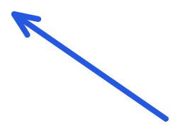












Diagrama de classes
SERVICE
MODEL
ALGORITHM
unique_ptr
«facade»
«abstract»
«interface»
SpatialEngineFacade
OntologyElement
ILayoutStrategy
+ updateLayout(Graph&)
+ getDisplayColor() = 0
+ applyLayout(Graph&) = 0
«final»
Edge
ForceDirectedLayout3D
«builder»
GraphBuilder
Node
sourceId · targetId
SphericalLayout3D
+ build(): Graph
type: NodeType
weight
getDisplayColor() override
getDisplayColor() override
HierarchicalLayout3D
herança
«static»
«struct»
Graph
implementa interface
GraphSerializer
Vector3D
+ addNode(Node)
composição
+ serializeToJson(Graph)
+ − * +=
+ addEdge(Edge)
agregação
usa / depende de
VirtOnto · Apresentação Final
07
Notes:
Leitura do diagrama: Node e Edge herdam de OntologyElement (classe abstrata) e sobrescrevem getDisplayColor(). Os três layouts implementam a interface ILayoutStrategy. Graph é composto por nós e arestas; o Node agrega Vector3D para posição e velocidade. A Facade é dona da estratégia ativa (unique_ptr) e usa o GraphBuilder e o GraphSerializer.

Slide 9




02 · POO EM C++
Os quatro pilares no VirtOnto
Abstração
Encapsulamento
Contratos com métodos virtuais puros (= 0): não podem ser instanciados, só implementados.
Estado privado acessado só por getters e setters const noexcept.
OntologyElement · ILayoutStrategy
Node: position · velocity · mass
Herança
Polimorfismo
Nós e arestas herdam id e label da base; os layouts herdam o contrato da interface.
O método certo é escolhido em tempo de execução, pelo tipo real do objeto.
Node · Edge · 3 layouts
getDisplayColor() · applyLayout()
VirtOnto · Apresentação Final
08
Notes:
Os quatro pilares da orientação a objetos e onde cada um aparece no código. O destrutor virtual da OntologyElement garante que apagar um Node ou Edge por um ponteiro da base chame o destrutor correto.

Slide 10
02 · POO EM C++
Recursos de C++ a serviço da POO
Recurso | Onde aparece | Por que usamos
Sobrecarga de operadores | Vector3D: + − * += *= | Contas vetoriais legíveis nos layouts
enum class | NodeType | Tipagem forte, sem conversão para int
unique_ptr + move | Facade · GraphBuilder::build() | Posse clara da memória, sem delete
virtual · override · final | OntologyElement · Node · Edge | Polimorfismo checado pelo compilador
const e noexcept | Getters do modelo | Leituras seguras, sem efeito colateral
VirtOnto · Apresentação Final
09
Notes:
Recursos da linguagem que reforçam o design orientado a objetos: o compilador passa a verificar os contratos (override, final, const) e a posse da memória fica explícita (unique_ptr).

Slide 11
EQUIPE
Obrigado!
RV
RS
US
FF
Rafael Vitor
Rafael Salles
Uirajan Silva
Fábio Farias
github.com/FabinhoFarias/VirtOnto
VirtOnto · Apresentação Final
10
Notes:
Agradecer e deixar o link do repositório.

